Slide 1
SGBR
Sistema para Gestão de Bares e Restaurantes

Slide 2
PAP 2015 – Segundo Semestre
Aluno: Giuliano Henrique Costa
Orientador: Allston Wagner Siviero Martins

Slide 3
ORGANIZAÇÃO CLIENTE
Hermes Bar e Restaurante
Fundado em 1961
Sócia proprietária: Letícia Sanches Dutra
Lucro mensal bruto: R$10.000,00
Média de público: 130 pessoas (dia)

Slide 4
DIAGNÓSTICO DO AMBIENTE
Não possui nenhum tipo de automação
Identidade histórica
Infraestrutura tecnológica precária
Controle manual

Slide 5
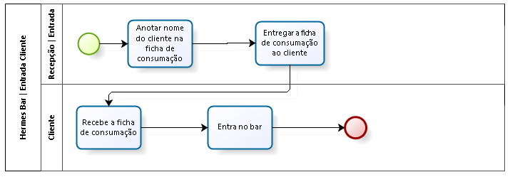
DIAGNÓSTICO DO AMBIENTE

Slide 6
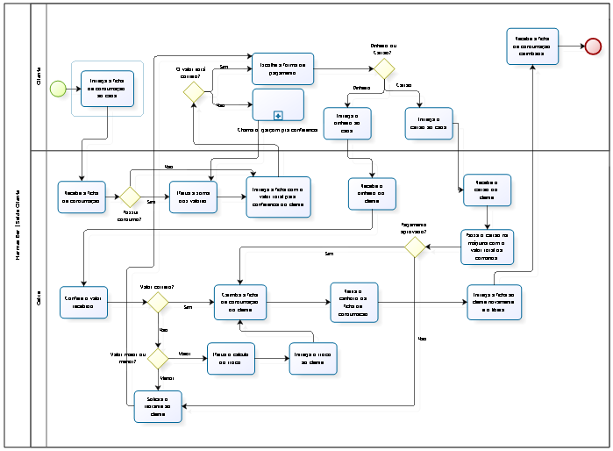
DIAGNÓSTICO DO AMBIENTE

Slide 7
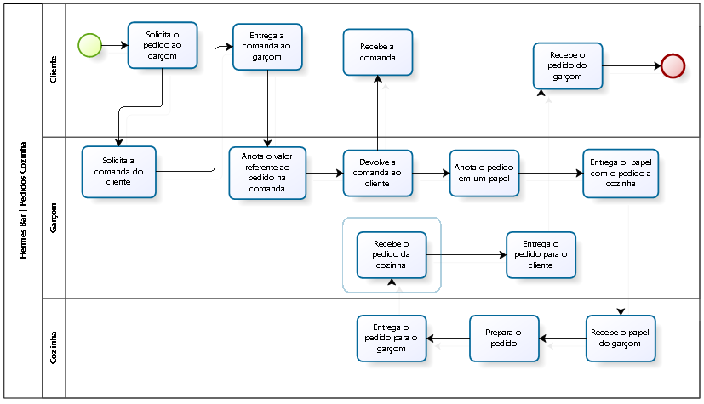
DIAGNÓSTICO DO AMBIENTE

Slide 8
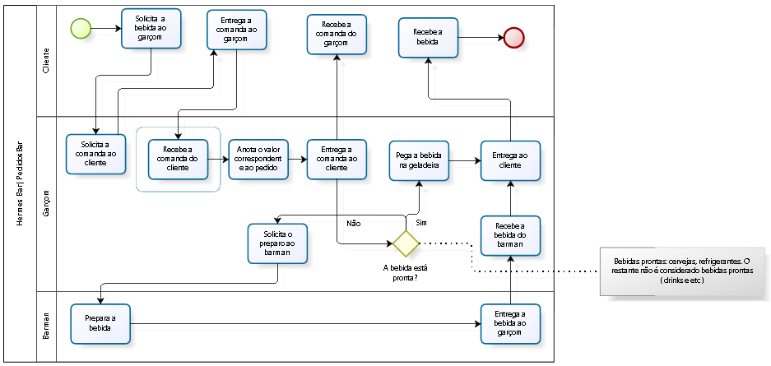
DIAGNÓSTICO DO AMBIENTE

Slide 9
SISTEMAS EXISTENTES
Falta de funcionalidades necessárias
Aplicações Desktop.
Alto custo para aquisição e/ou implantação.

Slide 10
PROJETO
Documento de Visão
Definição dos Stakeholders (partes interessadas)
Papéis Desenvolvimento
EAP ( Estrutura Analítica do Projeto )
Escolha da metodologia
Iterativo e Incremental

Slide 11
PROJETO
Definição metodologia
Kanban

Slide 12
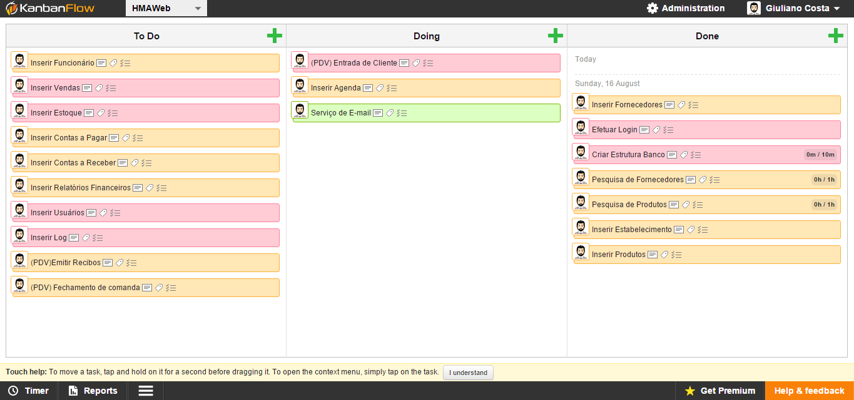
Kanban

Slide 13
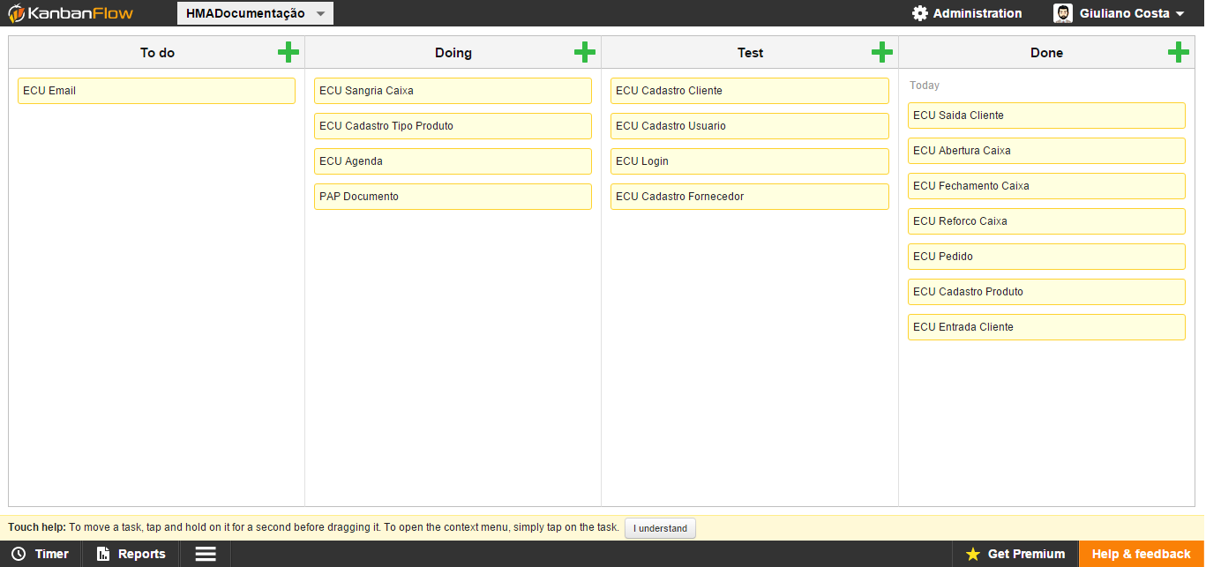
Kanban

Slide 14
GERÊNCIAS
Definição das 5 gerências
Comunicação
Requisitos
Configuração
Qualidade

Slide 15
CRONOGRAMA
Datas compatíveis com o cronograma acadêmico

Slide 16
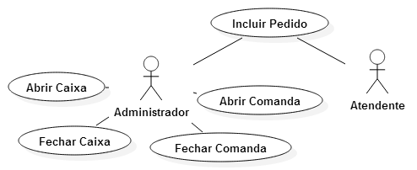
DESENVOLVIMENTO
Casos de Uso significativos

Slide 17
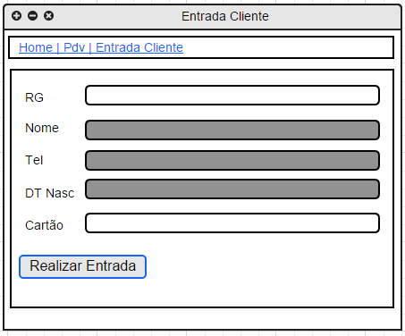
DESENVOLVIMENTO
Prototipagem

Slide 18
DESENVOLVIMENTO
Multicamadas
DAO ( Data Access Object )
BLL ( Business Layer Logic )
MODEL
ENTITY
Service ( WCF )
UTIL
WEB ( Asp .NET MVC )

Slide 19
DESENVOLVIMENTO

Slide 20
CONCLUSÃO
Primeira fase entregue
Programa de Aplicação Profissional concluída
Diferenciais
Problemas encontrados

Slide 21
PRÓXIMAS FASES
Em desenvolvimento
Módulo fiscal
Módulo financeiro integrado ( terceiro )
Desenvolvimento mobile ( aplicação ) (Pedidos e Lista de Compras)

